Slide 1




Slide 2
读一读
卸完 撕开 润喉咙 烟熏火燎
翻来覆去 眼眶 沙哑 面颊
一瞬间

Slide 3

围绕“一个苹果”讲了件什么事情？
这个苹果在哪些战士们手中传递？
传递了几次？每次都是什么结果？

Slide 4
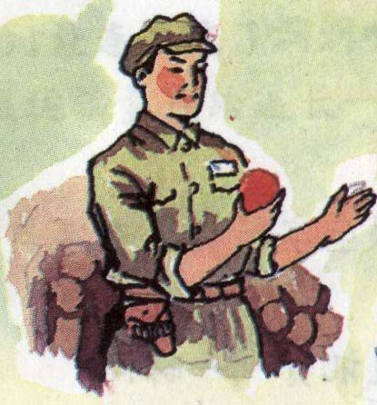
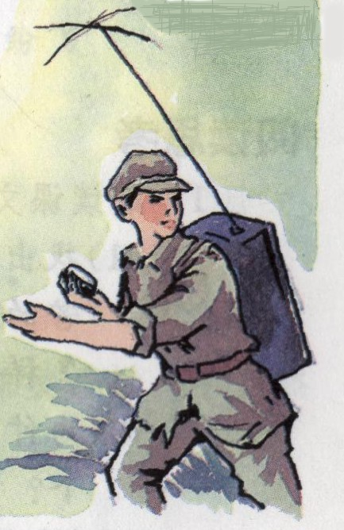
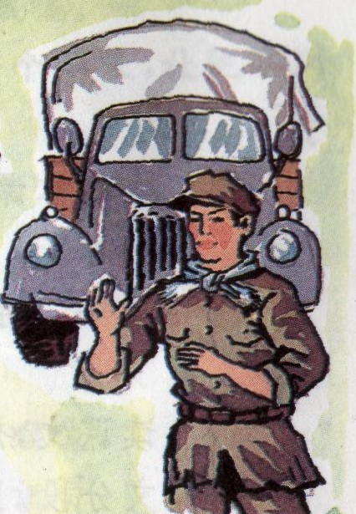
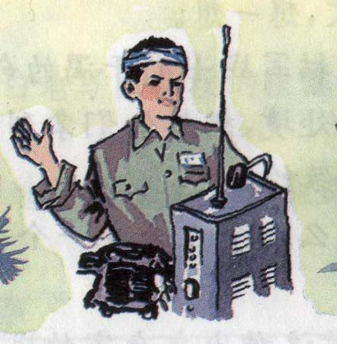
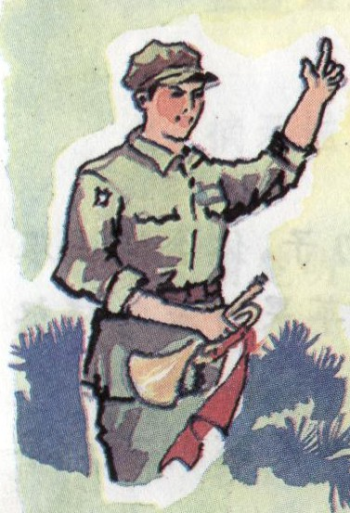
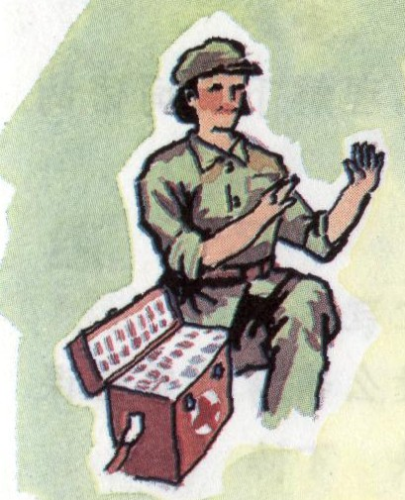
连长
PPT模板下载：www.1ppt.com/moban/ 行业PPT模板：www.1ppt.com/hangye/
节日PPT模板：www.1ppt.com/jieri/ PPT素材下载：www.1ppt.com/sucai/
PPT背景图片：www.1ppt.com/beijing/ PPT图表下载：www.1ppt.com/tubiao/
优秀PPT下载：www.1ppt.com/xiazai/ PPT教程： www.1ppt.com/powerpoint/
Word教程： www.1ppt.com/word/ Excel教程：www.1ppt.com/excel/
资料下载：www.1ppt.com/ziliao/ PPT课件下载：www.1ppt.com/kejian/
范文下载：www.1ppt.com/fanwen/ 试卷下载：www.1ppt.com/shiti/
教案下载：www.1ppt.com/jiaoan/
步话机员
通讯员
运输员
卫生员
司号员

Slide 5


第一次：火线运输员——连长——
步话机员小李——伤员小蓝——
司号员——卫生员——连长。
第二次：连长——步话机员小李
——小胡——小张……

Slide 6


Slide 7

感情朗读 探究文本
这个苹果这样传来传去，没人肯吃，难道他们都不需要这个苹果吗？
自由读文，思考：你认为谁最需要这个苹果？

Slide 8
我认为---------很需要这个苹果，从---------------------------句可以看出来。

Slide 9
运输员
他顶多不过二十岁，长得矮矮的，瘦瘦的。
他满身尘土，裤子撕了好几条口子，脚脖子上还划破了好几处，血迹斑斑。显然，一路上他是爬过来的。通过敌人的炮火封锁可不是轻易的事。

Slide 10
连长
整整七天，没有喝过一口水，我的喉咙早就干得烟熏火燎似的。
这会儿，不用说一个，就是二十个，我也能一口气吃完。

Slide 11
步话机员 小李
这时，我身旁的步话机员小李正用沙哑的声音向上级报告战斗情况。
他的嘴唇干得裂了好几道血口子，脸上都是灰尘，两只眼睛布满了血丝。

Slide 12
通讯员 小蓝
有一次执行任务被炮弹打断了右腿。他安静地躺着，很少听到他呻吟。他的脸黑黄黑黄的，嘴唇干得发紫。

Slide 13
讨 论:
(1)既然战士们都需要这个苹果为什么他们不肯吃掉这个苹果？他们心里当时是怎么想的？

Slide 14
火线运输员在路上捡到一个苹果想到连长嗓了哑了应该吃了这个苹果润润喉咙就把苹果递给了连长连长想到步话机员小李声音已“沙哑”需要苹果连长把苹果递给了小李步话机员小李想到伤员小蓝失血过多需要苹果转手给了小蓝小蓝想到连长要指挥战斗需要苹果小蓝又把苹果递给了连长连长又想到司号员要吹冲锋号需要苹果连长把苹果递给了司号员司号员想到卫生员日夜护理伤员很辛苦需要苹果司号员转手递给了卫生员卫生员想到伤员小蓝更需要苹果又把它递给了自己日夜照顾的伤员小蓝小蓝又想到连长的责任更重更需要苹果所以小蓝又把苹果递给了连长。

Slide 15
(2)从战士们想法和做法中你体会到了什么？
每一个战士心里想的都是战友比自己更需要这个苹果因此他们做了同样的一件事那就是把苹果让给别人。
战士们在最困难的情况下宁愿自己干渴也一定要把苹果让给别人吃。因此他们传递的不仅是一个苹果而是一种情谊一种关心别人胜于自己的精神。

Slide 16
指名读13-----15自然段。讨论：为什么苹果转了一圈还剩下大半个？
在这种艰苦的情况下志愿军战士为别人着想、互相关心的崇高的友爱精神深深地感染着每一个人。

Slide 17
齐读最后一段
思考：为什么防炮洞里格外沉静？战士们心里此刻在想些什么？

Slide 18
因为每一位战士心里都不平静，流着泪，说不出话来，连长也激动的流泪了。没有更好语言来表达此刻的心情，此时无声胜有声，一切尽在不言中

Slide 19
填空后讨论:
在这（ ）的夜晚，我被这种出自（ ）的（ ）激动着,迸出了（ ）的（ )的泪花。
战火纷飞
亲密
战友间的关怀友爱
幸福
骄傲
为什么说迸出的是幸福的、骄傲的泪花?

Slide 20
这是幸福的泪，是因为生活在战友的崇高友爱中而感到幸福；这也是骄傲的泪，是因为有这样一些在困难的时候一心为别人着想的品质高尚的战友而感到骄傲

Slide 21
一瞬间，我的喉咙被心中激起的（ ）堵住了。
强烈感情指什么？

Slide 22

团结友爱
互相关心
战友情谊

Slide 23
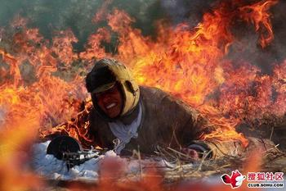
烈火中永生的邱少云

Slide 24
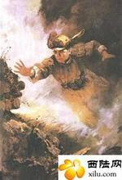
用身体挡住敌人枪口的黄继光

Slide 25
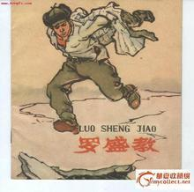
跳进冰窟窿里救人的罗盛教

Slide 26
我要大声说
我想对志愿军叔叔说：------

Slide 27
本文通过写在抗美援朝时期，八位志愿军战士在防炮洞中尽管干渴得厉害，却舍不得吃完一个苹果的故事，歌颂了志愿军战士的团结友爱、互相关心的战友情谊。

